Slide 1
Web开发技术整体介绍
Hailong.dang
2018.04.27

Slide 2
Agander
Web开发技术发展过程
WISE-PaaS SRP开发Web技术框架
大作业需求
v. 20171011

Slide 3
Web开发技术发展过程

Slide 4
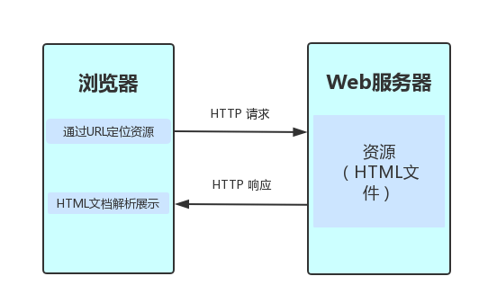
静态网页阶段（20世纪90年代初）
Web设计初衷：静态信息资源发布
核心三规范：HTML、URL、HTTP
不能满足用户动态交互的需求

Slide 5
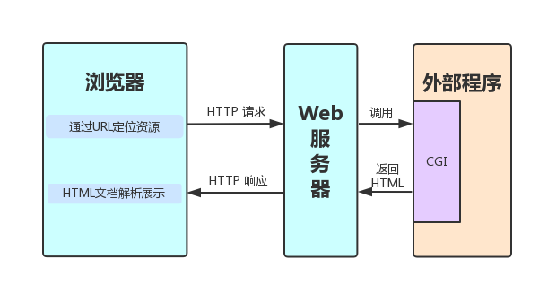
动态网页阶段（20世纪90年代中）
1. CGI
通过CGI接口访问外部程序扩展Web服务器功能，实现与用户的动态交互；
通过环境变量传递参数，通过标准输出传递结果
每个请求开启一个进程
开发繁琐，可扩展性差

Slide 6
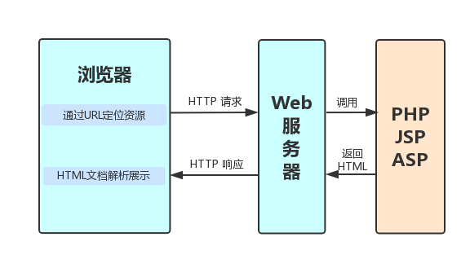
2. 脚本语言
通过脚本语言编写HTML模版并处理动态数据的填入，降低了开发的繁琐程度
不满足企业级开发需求

Slide 7
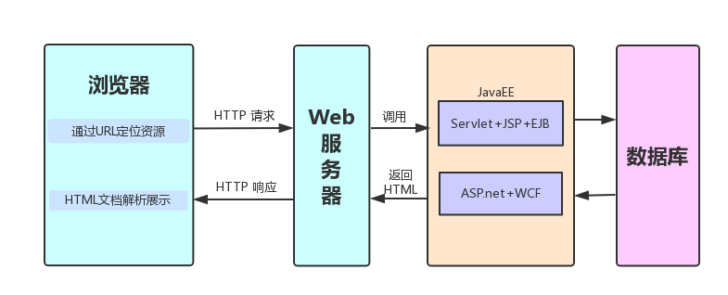
企业级平台阶段（20世纪90年代中-本世纪00年代初）
满足企业开发大型应用对于分布式、安全性、事务性等的需求
技术复杂性高，开发效率低

Slide 8
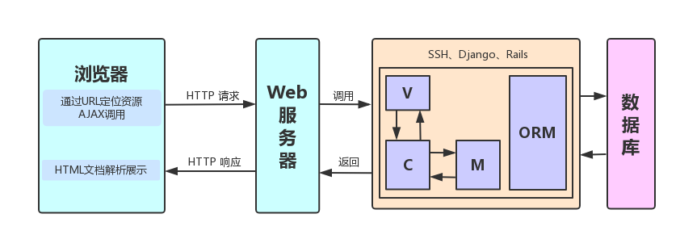
框架阶段（本世纪00年代中后期-10年代初）
1. 后端框架
框架实现部分重复工作部分，并引入MVC及ORM等的概念，使功能层次清晰、模块间松藕、开发效率提高
前后端仍然杂糅，分工不细致，维护效率低

Slide 9
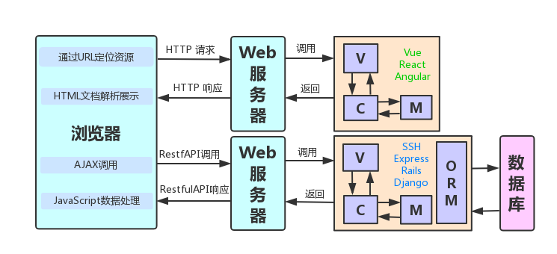
2. 前后端分离框架
AJAX及Restful 技术的引入，使前后端完全分离，分工明确
前端MVC使开发层次清晰，页面可以局部更新，能够满足SPA（富桌面）的需求
CI/CD效率仍然较低

Slide 10
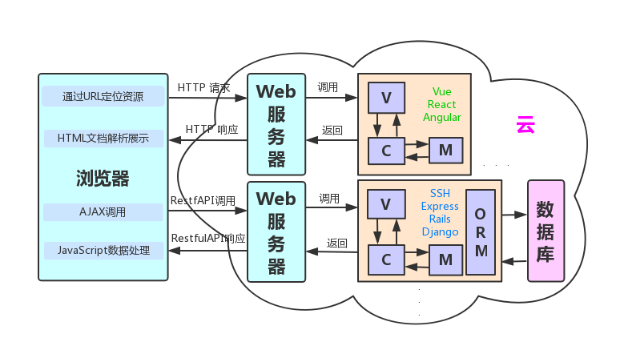
云端阶段（本世纪10年代）
基于云平台开发使硬件成本降低，持续集成持续部署变得方便高效
微服务的应用实践变得简单

Slide 11
总结
外部驱动：静态—动态—企业级—SPA
内部驱动：脚本语言—企业级平台—前后端分离框架—云端

Slide 12
SRP开发Web技术框架

Slide 13
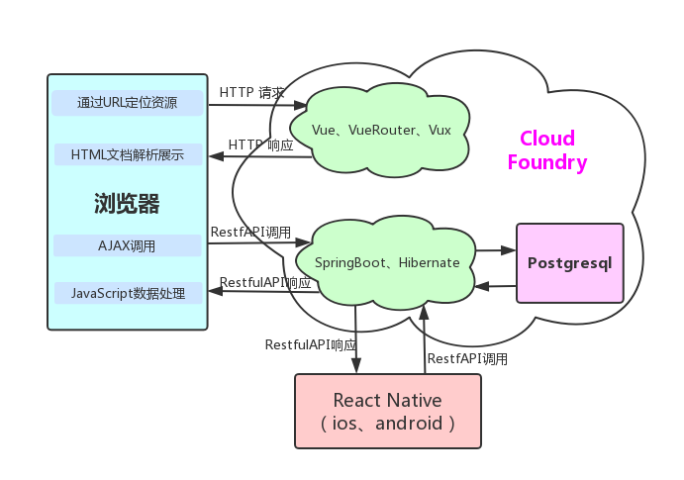

Slide 14
大作业需求

Slide 15
需求
1. 用户登入登出功能
用户使用用户名密码登录，登录后才可使用其它功能（包含Restful API的调用）
2. 用户管理功能
用户分两种角色：管理员、普通用户
管理员可以增删改查其它用户，可给用户分配管理设备
3. 设备访问功能
管理员可查看所有设备的详细信息
普通用户只能查看被分配设备的详细信息

Slide 16
4. 设备管理功能
设备详细信息可自行定义，设备的初始接入可在数据库中直接加入模拟
对设备进行分组管理
5. 代码至Gitlab托管
6. 自测
7. 完成时间一个月

Slide 17
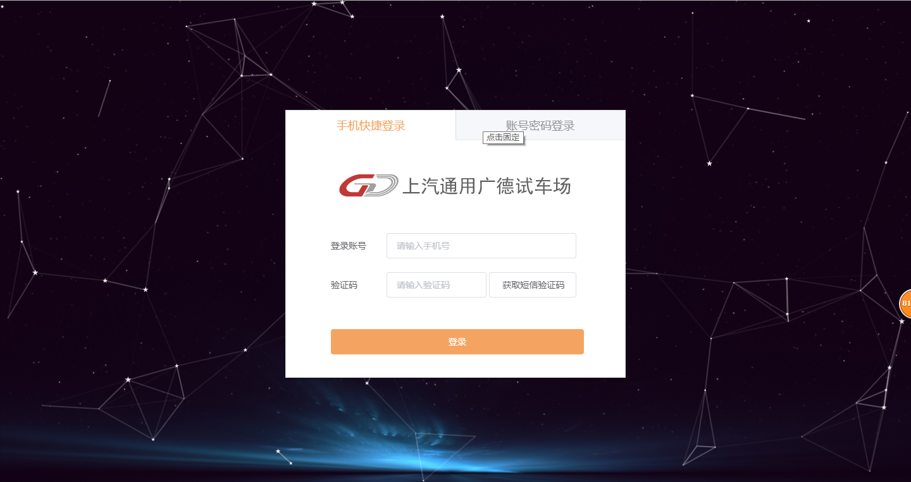
实现参考

Slide 18
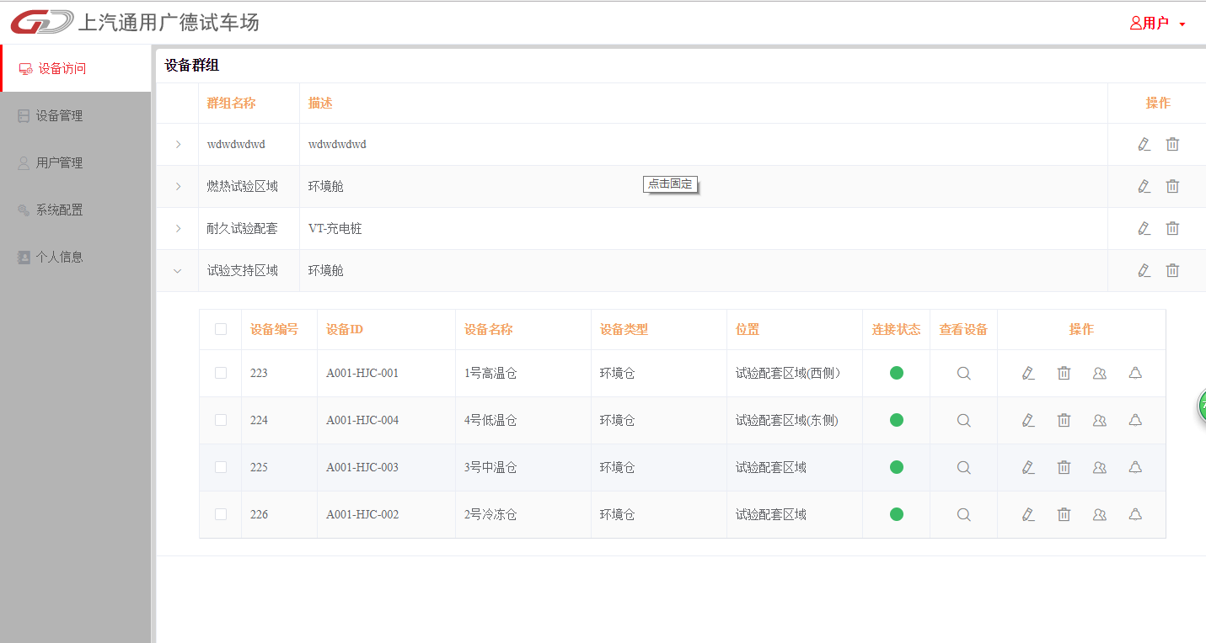

Slide 19
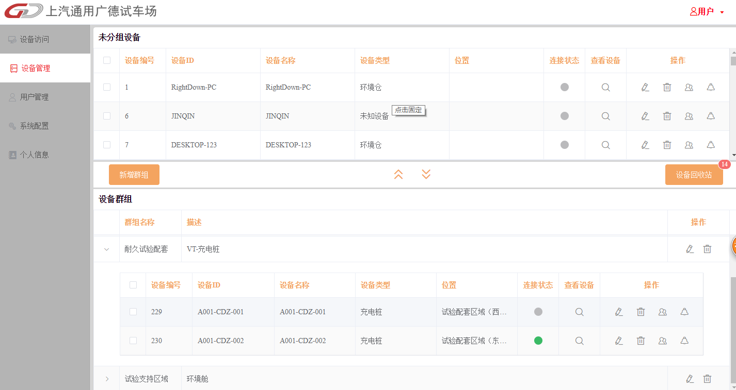

Slide 20
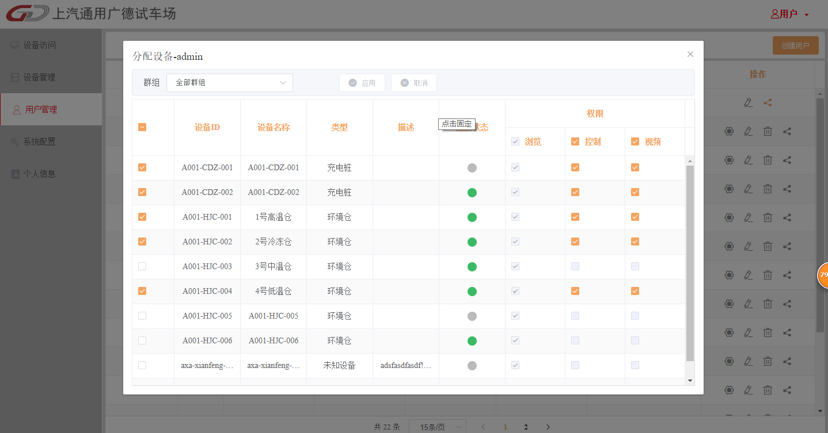

Slide 21
